Slide 1
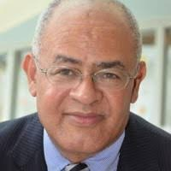

Asociacion Hispana de profesionales de la salud inc NY
Panel: una mirada al 2020,vista al futuro.
By Dr.Aritmedes Restituyo, president AHPSI.
Enero,2, 2021.

Slide 2
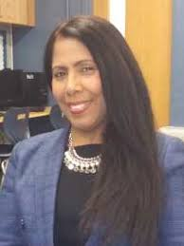
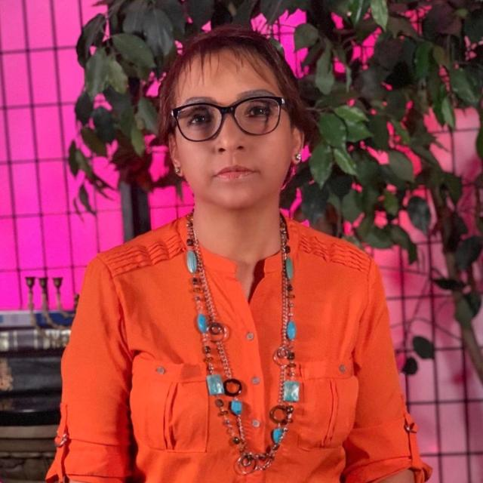
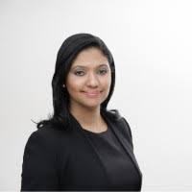
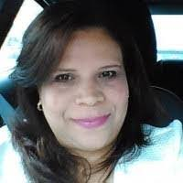
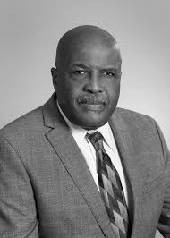
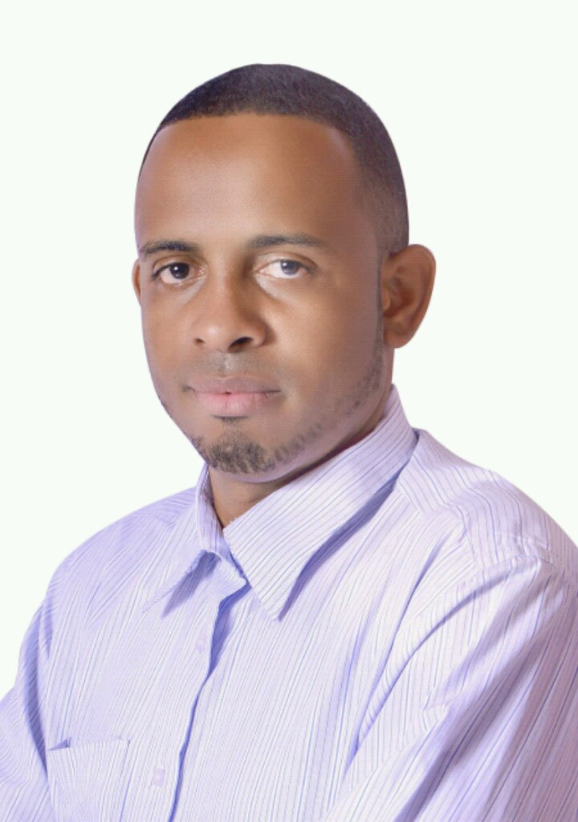
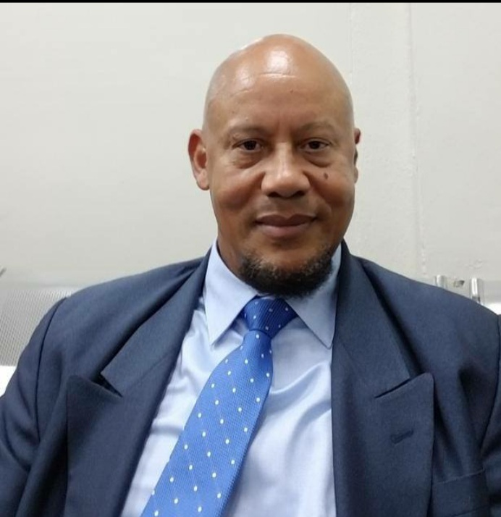

Slide 3

Noticias destacadas 2020
En el mundo

Slide 4


Pandemia COVID 19
84.4 M
Cases
1.82 M DEATHS
20 M, USA
346 K DEATHS.USA

Slide 5

Tribute to our deceased doctors due to covid 19

Slide 6
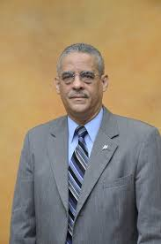

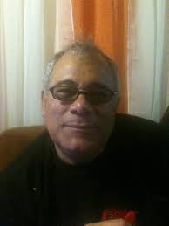
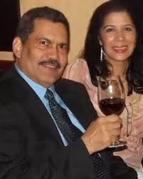
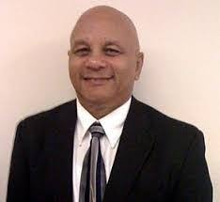
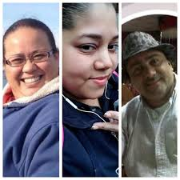

Dr.Jesus Zambrano, Dr.Idelfonso Decoo, Dr.Nelson Then, Dr.Heriberto Pacheco,Dr.Dante Sanchez, Dr.Carlos Lugo.

Slide 7


AHPSI aportes durante el año 2020
AHPSI, Asistimos al congreso mundial de stroke en Rio de Janeiro Brazil,Marzo, 2020
Ofrecimos conferencias en diversos medios sobre el COVID 19
Convertimos nuestras certificaciones a ofrecerse de manera virtual [Medical assistant, Phlebotomy EKG, Dental assistant].

Slide 8



AHPSI aportes durante el año 2020
Ofrecimos diversos reportajes en radio y television, Univision, El diario la prensa ,otros!!
Auspiciamos un debate con los candidatos a diputados de ultramar de la Republica Dominicana.

Slide 9

AHPSI aportes durante el año 2020
Establecimos 2 programas de Video-conferencia en vivo cada semana , 9 meses consecutivos
.
Hemos estado trabajando arduamente,durante toda la pandemia en la busquedad de empleos para nuestros miembros

Slide 10


TV-AHPSI, TU VOZ
Nace para el mundo!!

Slide 11
TV AHPSI tu voz, logros durante el 2020.
Programa TV AHPSI al dia!!
9 meses de producción.
Dra.Carmen Rodriguez Moronta
Programa la hora Neurólogo.
9 meses de produccion.
Dr.Carlos Augusto Williams.

Slide 12

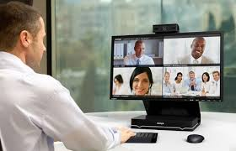
72 videos conferencias producidas.

Slide 13

Usted puede verlo en You tube!!
Tambien Audio!!

Slide 14

Tambien puede usar audio.

Slide 15
Nuestra mirada al 2021
Que nos traera?

Slide 16


AHPSI, EN EL 2021:
Queremos introducir nuevas certificaciones, surgidas por la pandemia del COVID19
Estamos anunciando un nuevo programa semanal de video conferencia desde la Republica Dominicana.

Slide 17

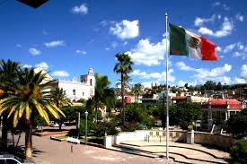

AHPSI, EN EL 2021:
Estamos llegando a un acuerdo con una universidad de Aguascalientes,Mexico, para desarrollar, programas de enfermeria y otras areas.

Slide 18

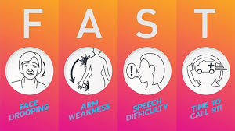
AHPSI, EN EL 2021:
Seguiremos fortaleciendo el programa de los sábados, para ayudarles a conseguir empleo
Estamos desarrollando un nuevo programa diplomado en prevencion de stroke.

Slide 19
Un cita final

Slide 20
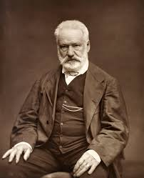
"No hay nada como un sueño para crear el futuro"
(Victor Hugo)

